Slide 1
土地的面积
认识平方千米
冀教版 数学 五年级 上册
WWW.PPT818.COM

Slide 2
1.使学生知道计算大面积的土地用平方千米作单位，知道平方千米与公顷之间的关系。
2.使学生掌握土地面积单位间的进率和简单换算。
3.培养学生的空间观念。

Slide 3
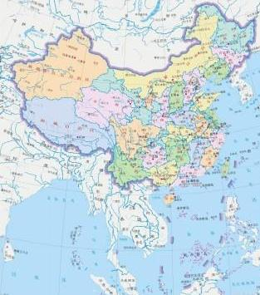
我们国家的陆地面积约9600000000000平方米，合（ ）公顷。
960000000
看到这些数据，你有什么感受？
数很大，读写都不方便。

Slide 4
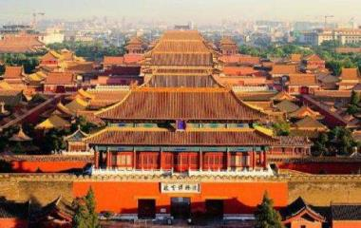
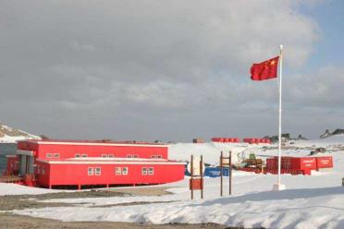
读一读。
中国南极长城站是我国第一个南极科学考察基地，建于1985年，占地面积约是2.52平方千米。
北京故宫是世界上最大的宫殿建筑群，占地面积约是0.72平方千米。

Slide 5
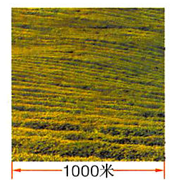
“平方千米”是比“公顷”还大的面积单位，计算较大的土地面积一般用“平方千米”作单位。例如，我国的陆地面积大约是960万平方千米。
你知道1平方千米有多大吗？
边长是1千米（1000米）的正方形土地，它的面积是1平方千米，记作1km²。

Slide 6
1平方千米也叫做1平方公里。
1平方千米=1000000平方米=100公顷
用计算器算一算：1平方千米大约等于多少个你们教室的面积呢？

Slide 7
1
填空。
（1）比公顷还大的面积单位是( )，计算较大的土地面积一般用( )作单位。
（2）某省的耕地面积约为8万( )。
（3）边长是( )的正方形土地，它的面积是1平方千米，用字母表示为( )。
（4）北京故宫的占地面积约是（ ）公顷，合（ ）平方米。
（5）中国南极长城站的占地面积约是（ ）公顷，合（ ）平方米。
平方千米
平方千米
平方千米
1千米或1000米
1km²
72
720000
252
2520000

Slide 8
2
在 里填上“>”“<”或“＝”。
4公顷 3900平方米
23平方千米 200公顷
700公顷 7平方千米
650公顷 65平方千米
>
>
＝
<

Slide 9
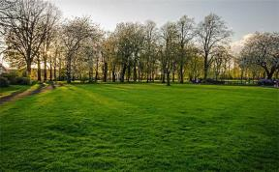
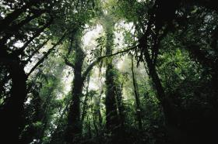
3
把下面京津“绿色奥运”风、沙源治理工程中的土地面积改写成用“平方千米”作单位的数。
你认识左边这个图标吗？
计划恢复和治理草地10700000公顷。
计划造林
7300000公顷。
10700000公顷＝107000平方千米
7300000公顷＝73000平方千米

Slide 10
4
把下面的数改写成用“平方千米”作单位的数。
（1）奥林匹克森林公园占地面积约为680公顷。
680公顷＝6.8平方千米
（2）国家体育场(鸟巢)位于北京奥林匹克公园中心区南部，它的面积约为21公顷。
21公顷＝0.21平方千米

Slide 11
5
甲、乙、丙三个农场的总面积是14平方千米，甲农场比乙农场的面积大2平方千米，丙农场比乙农场的面积小3平方千米。这三个农场的面积分别是多少平方千米？
乙：(14＋3－2)÷3＝5(平方千米)
甲：5＋2＝7(平方千米)
丙：5－3＝2(平方千米)
答：这三个农场的面积分别是7平方千米、5平方千米、2平方千米。

Slide 12
6
一个学校的长是250米，宽是160米。多少个这样的学校的面积大约是1平方千米？
250×160＝40000(平方米)
40000平方米＝4公顷
1平方千米＝100公顷
100÷4＝25(个)
答：25个这样的学校的面积大约是1平方千米。

Slide 13
7
天津到北京的高速公路长大约是280千米，路面和路基宽大约是50米。算一算：天津到北京的高速公路占地大约多少平方千米？合多少公顷？
50米=0.05千米
280×0.05＝14 （平方千米）
14平方千米＝1400 （公顷）
答：占地大约14平方千米，合1400公顷。

Slide 14
“平方千米”是比“公顷”还大的面积单位，边长是1千米(1000米)的正方形土地，面积是1平方千米。
1平方千米＝1000000平方米＝100公顷。

Slide 15
1
填空。
（1）1平方千米＝( )平方米＝( )公顷
（2）3平方千米＝( )公顷
9000000平方米＝( )公顷＝( )平方千米
（3）颐和园的面积约是290公顷，合( )平方千米。
（4）台湾日月潭的面积大约是7.93平方千米，合( )公顷。
1000000
100
300
900
9
2.9
793

Slide 16
2
在( )里填上合适的单位名称。
（1）北京市的面积约是1.6412万( )。
（2）五(1)班教室的占地面积是56( )。
（3）幸福村的土地面积大约是200( )。
（4）张大爷家果园的占地面积是15( )。
平方千米
平方米
公顷
公顷

Slide 17
3
比较大小。
6公顷 59000平方米
4500平方千米 4500公顷
403公顷 40300平方千米
6.5公顷 0.065平方千米
100000平方米 1平方千米
＞
＞
＜
＝
＜

Slide 18
4
连一连。
河北省土地面积是18.88万
公顷
黑板的面积是4.5
平方分米
某操场占地面积约是3
平方米
一本课本封面面积是4
平方千米

Slide 19
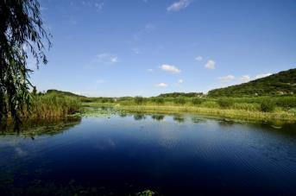
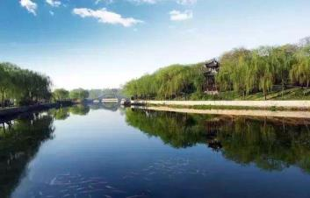
5
把下面的数改写成用“平方千米”作单位的数。
我国湿地总面积约为5360万公顷
河北省湿地总面积约为94万公顷
5360万公顷＝53600000公顷＝536000平方千米
94万公顷＝940000公顷＝9400平方千米

Slide 20
6
一个长3600米、宽1200米的长方形牧场，它的面积是多少平方米？合多少平方千米？
3600×1200＝4320000(平方米)
4320000平方米＝4.32平方千米
答：它的面积是4320000平方米；合4.32平方千米。

Slide 21
7
兔博士网站。
湿 地
什么是湿地？通俗地讲，就是在滨临江河湖海的地带，长期受水浸泡而形成的滩地、沼泽。
湿地广泛分布于世界各地，在抵御洪水、调节径流、控制污染、调节气候、美化环境等方面起着重要作用。它既是陆地的天然蓄水库，又是众多野生动植物特别是珍稀水禽的繁殖地和越冬地。它还可以给人类提供水和食物。湿地与人类息息相关，是人类拥有的宝贵资源。因此，湿地被称为“生命的摇篮”“地球之肾”和 “鸟类的乐园”。

